Slide 1
Summer Work&Travel USA 2016
Программа культурного обмена для студентов дневных отделений вузов Украины на время летних каникул

Slide 2
Программа Work & Travel является частью программ
культурного обмена – Exchange Visitor Programs,
разработанных Госдепартаментом США. Программа
существует с 1957 года, и за это время приобрела заслуженную популярность среди студентов всего мира.
Программа Work and Travel USA – это самый простой способ для того чтобы:
Побывать в одной из самых развитых стран мира - США.
Значительно улучшить уровень знания английского.
Приобрести опыт работы в иностранной компании, а также навыки международного общения, умения работать в команде и познакомиться с организацией американского бизнеса.
Расширить кругозор и развить коммуникативные способности.
Получить массу позитивных эмоций и новых впечатлений.
Приобрести опыт самостоятельной жизни за границей, который запомниться на всю жизнь.

Slide 3
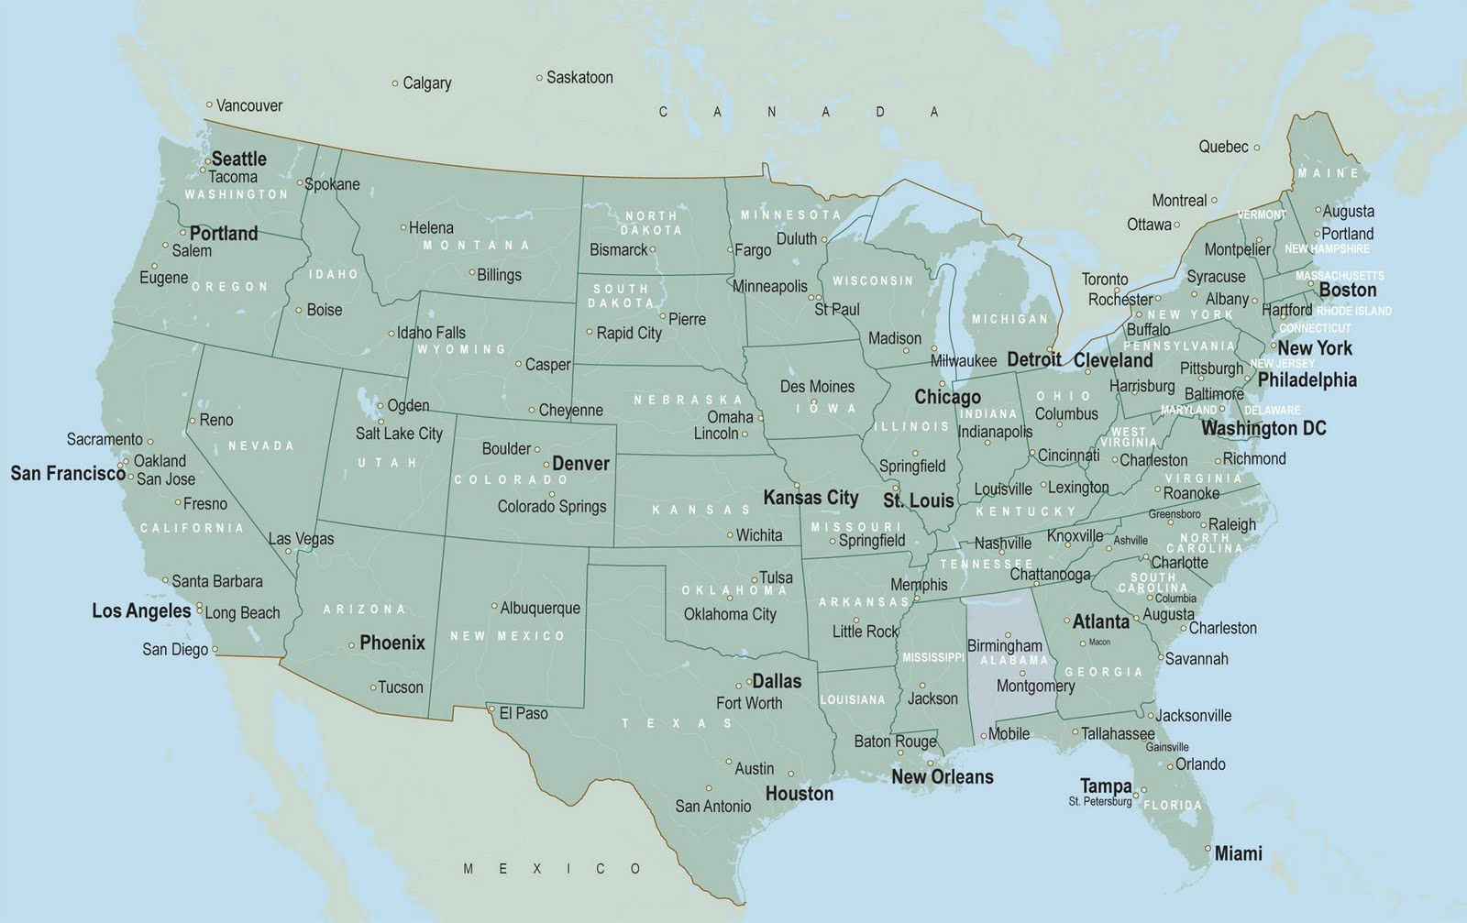

Slide 4
Благодаря участию в программе студенты получают право находиться
на территории соединенных Штатов от 2 до 4 месяцев до начала учебного
года. На протяжении летних каникул они могут работать на предприятиях
сферы обслуживания (в гостиницах, кафе, ресторанах, парках развлечений, гольф клубах) в разных
уголках Соединенных Штатов.
Рабочая неделя составляет 35-40 часов, зарплата в среднем - от $7 до $11 в час в зависимости от выбранного места работы. Выполнив все условия рабочего контракта, оставшееся время до начала учебного года можно посвятить путешествию и отдыху в США.
Сроки действия программы для украинских студентов – с 09 мая по 09 сентября. Студент имеет право самостоятельно определить сроки своего пребывания в США и досрочно вернуться в Украину.
ВНИМАНИЕ! До 09 сентября все студенты обязаны вернуться в Украину. Начало действия программы определяется рабочим контрактом и может быть раньше 1 мая.

Slide 5
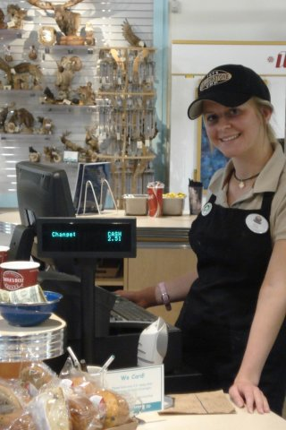
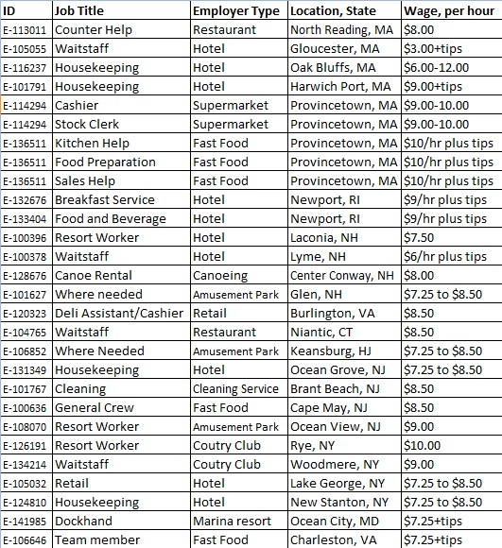
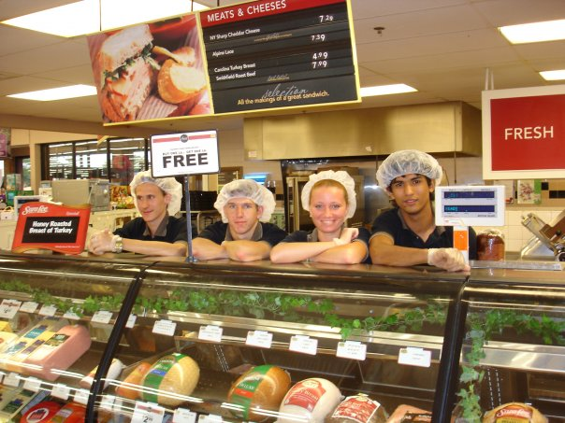

Slide 6
Условия участия в программе Work and Travel:
Возраст от 18 до 25
Быть студентом дневной формы обучения
Владеть английским языком на разговорном уровне
Документы, необходимые для регистрации на программу:
Заграничный паспорт
Справка из вуза (желательно на английском языке)
Резюме с фото на английском языке
Анкета участника програми

Slide 7
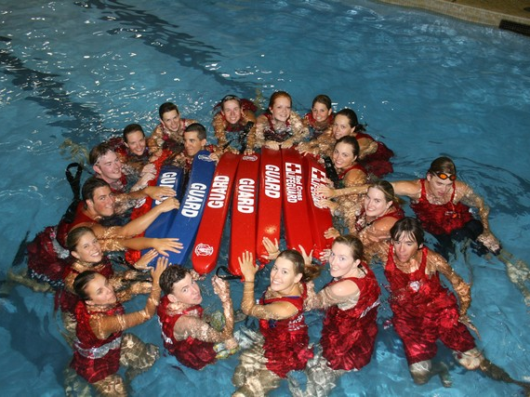
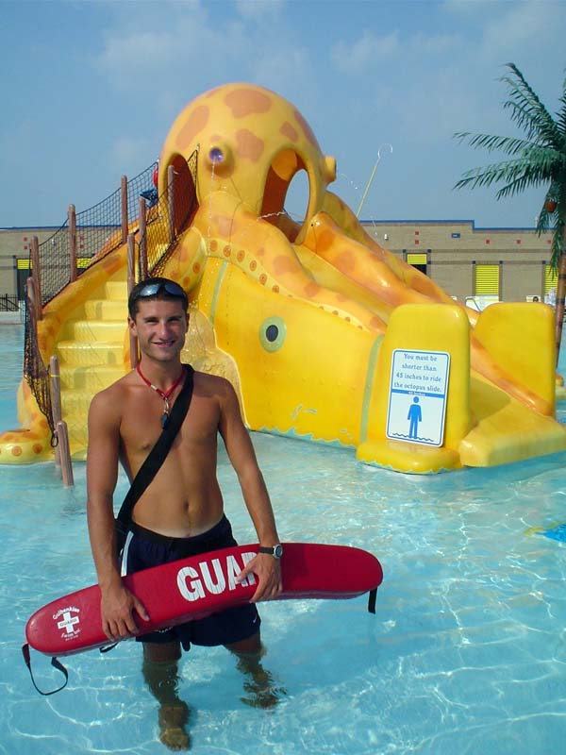
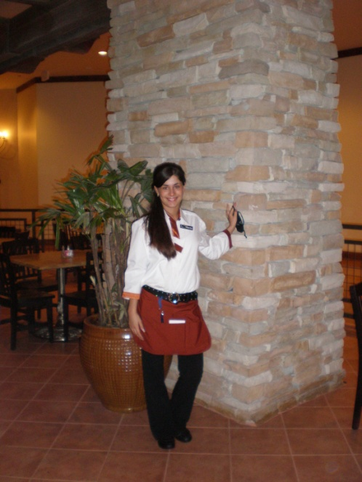
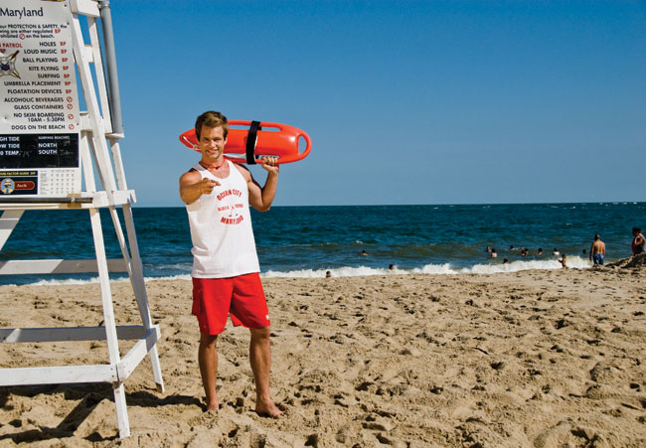
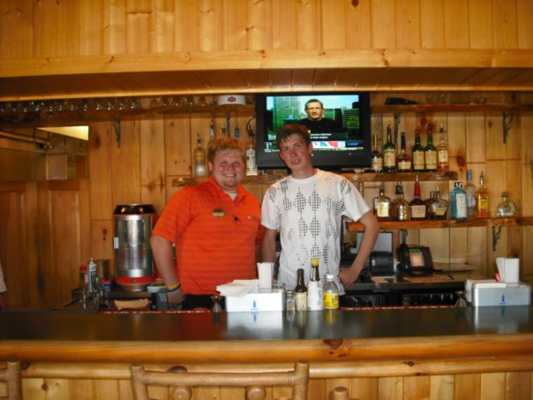
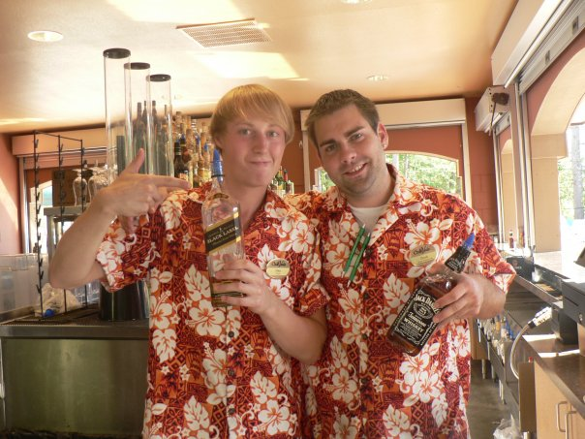

Slide 8
Стоимость участия в программе Work and Travel 2016:
Регистрационнный взнос – 350$
Стоимость программы с предоставлением контракта на работу – 1450$
Стоимость программы без предоставления контракта на работу – 1150$
Что входит в стоимость программы:
Регистрационный взнос;
Тестирование вашего уровня английского языка;
SEVIS-сбор, медицинская страховка на весь период пребывания в США;
Контракт на работу (job-offer), если выбран данный вариант;
Подготовка и оформление всех необходимых документов для прохождения интервью в консульстве США.
Что не входит в стоимость программы:
Консульский сбор (160$);
Авиабилеты (примерно 750$).

Slide 9
О нас:
Образовательное агентство Ukrainian Exchange более 12 лет успешно работает
на рынке Украины, предлагая широкий спектр услуг в сфере программ культурного обмена и образования за рубежом.
Образовательное агентство Ukrainian Exchange работает в тесном сотрудничестве со спонсорскими организациями, аккредитованными Государственным Департаментом США, соблюдая все нормы украинского законодательства, а также международных соглашений и конвенций.
Список аккредитованных спонсорских организаций:
http://j1visa.state.gov/participants/how-to-apply/sponsor-search/?program=Summer%20Work%20Travel
Мы, в списке украинских компаний, занимающихся программой Summer Work&Travel:
http://ukrainian.ukraine.usembassy.gov/uk/nonimmigrant-visas/visa-types3/exchange-visitors.html
(Cписок українських агенцій, які займаються програмами літнього студентського обміну (Summer Work Travel), наданий американськими спонсорськими організаціями – номер в списке 31)
Ukrainian Exchange – это компания, которая динамично развивается и всегда открыта к поиску нового взаимовыгодного сотрудничества!

Slide 10
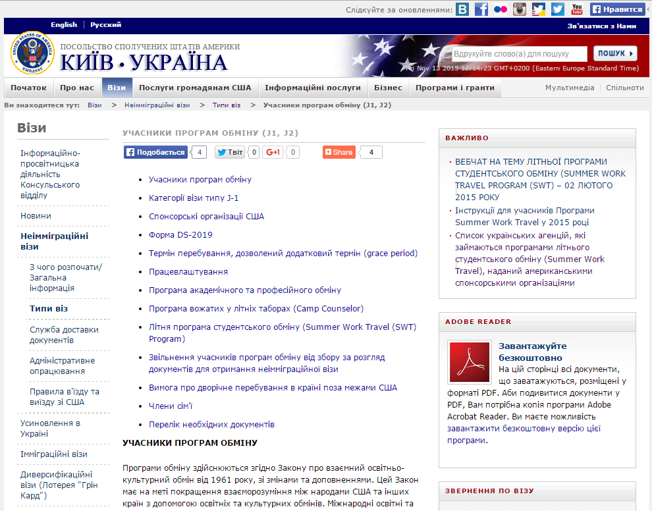

Slide 11
Наши контакты:
Адрес нашего офиса:
Киев, ул. Мазепы, 16, офис №7 (ст. м. Арсенальная)
www.uaexchange.org
denis@uaexchange.org, iryna@uaexchange.org
044-270-5060, 050-018-2761, 063-762-0878, 098-900-2290
044-482-3233, 044-484-4524.
Юридический адрес: 01062, Киев, ул. Пимоненко 4, оф. 48

Slide 12
BONUS - Специально для студентов 4-5 курсов:
Программа Internship & Career Training USA
Стажировка по программе Internship рассчитана на студентов любого курса вуза или после окончания вуза не более 12 месяцев назад. Длительность стажировки от 6 до 12 месяцев.
Стажировка по программе Career Training – у кандидата должно быть 5 лет совокупного опыта работы по специальности без диплома или от 1 до 5 лет совокупного опыта работы по специальности при наличии диплома. Длительность такой стажировки от 6 до 18 месяцев.
Общие требования к претенденту:
возраст от 20 до 35 лет;
уровень владения английским - не ниже Upper-Intermediate.

